Slide 1
Banco de Dados
Tipos de Models (Django)
Parte 2
Prof. Ramon Martins Ferreira

Slide 2

Model PositiveIntegerField
O PositiveIntegerField é usado para armazenar números inteiros positivos. Ele aceita apenas valores inteiros positivos, rejeitando números negativos e zero. Útil para representar quantidades ou IDs que devem ser sempre positivos.
Não possui parâmetro obrigatório
Código
idade = models.PositiveIntegerField()
Django Admin

Slide 3

Model EmailField
É usado para armazenar endereços de e-mail em um modelo Django. Ele valida automaticamente se o valor inserido é um endereço de e-mail válido. Útil para garantir que os dados de e-mail armazenados em seu banco de dados estejam em um formato aceitável.
Não possui parâmetro obrigatório
Código
email = models.EmailField()
Django Admin

Slide 4

Model ImageField
É usado para armazenar imagens em um modelo Django. Ele armazena o caminho para o arquivo da imagem no sistema de arquivos do servidor. Útil para fazer upload e armazenar imagens em um banco de dados.
Parâmetro OPCIONAL: “upload_to”, Cria uma pasta para salvar somente os arquivos deste campo.
Código
foto_perfil = models.ImageField(upload_to="perfil/")
Django Admin

Slide 5

Model FileField
O FileField é semelhante ao ImageField, mas pode ser usado para armazenar qualquer tipo de arquivo, como documentos, PDFs, etc. Ele armazena o caminho para o arquivo no sistema de arquivos do servidor. Útil para fazer upload e armazenar documentos em um banco de dados.
Parâmetro OPCIONAL: “upload_to”, Cria uma pasta para salvar somente os arquivos deste campo.
Código
documentos = models.FileField(upload_to="documentos/")
Django Admin

Slide 6
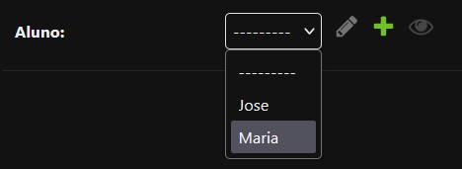
Model OneToOneField
Este é usado para estabelecer uma relação um-para-um entre dois modelos no Django. Cada objeto em um modelo está associado a no máximo um objeto no outro modelo. Útil quando você tem uma relação única entre dois conjuntos de dados.
Parâmetro obrigatório 1: “To”, Indica o modelo ao qual a campo OneToOneField se refere.
Parâmetro obrigatório 2: “on_delete”, Especifica o que acontece com os objetos relacionados quando o objeto referenciado é excluído.
Código
aluno = models.OneToOneField(Aluno, on_delete=models.CASCADE)
Django Admin

